Slide 2
Устный счет
Решите примеры и угадайте зашифрованное слово:
25:5+12= 63 - к
27-9+18= 17 - п
3*5+30= 24 - о
2*2*20= 36 - о
100-7*6= 58 - д
120:2:5+12= 45 - р
84:4*3= 80 - я

Slide 3
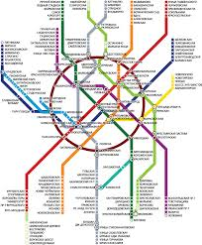
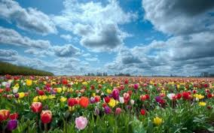
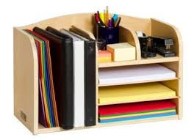
Что значит порядок в природе?
Что значит порядок на рабочем столе?
Что значит порядок действий, где он важен?

Slide 4
Порядок выполнения действий
Составление cхемы вычисления выражения

Slide 5
Решите примеры и ответьте на вопросы:
48-29+37-19=
54:6*8:36=
105:15+63:9-3*4=
7*(239+78)-2217=
Как решить пример, если в нем есть действия только первой или второй ступени?
Как решить пример, если в нем есть действия первой и второй ступеней одновременно?
Как решить пример, если в его записи есть скобки?

Slide 6
(814+36*27):(101-2052:38)
Выполните действия по схеме
36
27
2052
38
814
101

Slide 7
Выполните задание
Выберите для решения один из примеров.
Определите порядок действий.
Составьте схему.
Выполните вычисления.
1 уровень: 2128:76+24*18=
2 уровень: (565-23*14):(316-289)=
3 уровень: (1833:47+467)*57-47*307=

Slide 8
Домашнее задание
П.15 стр. 93-94;№№ 644, 645, 646

Slide 9
Итог урока
Что изучали на уроке?
Какие действия относятся к первой, второй ступени?
Как решать пример на порядок действий без скобок, со скобками?
Сложно ли было составлять схемы?
Какие оценки вы себе поставите за урок, почему?

